Slide 1
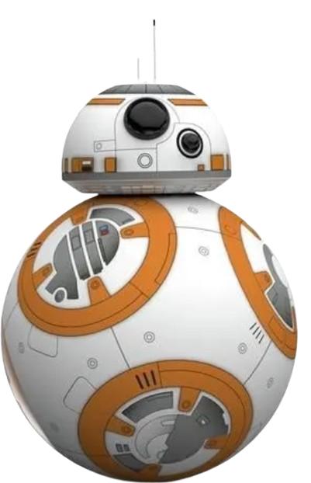
Projet BB-8
Groupe : I_Roue_6

Slide 2
Sommaire
Organigramme de l'équipe
Veille sur l'existant
Diagramme pieuvre et FAST
Audit sur l’existant
Planning
Conclusion

Slide 3
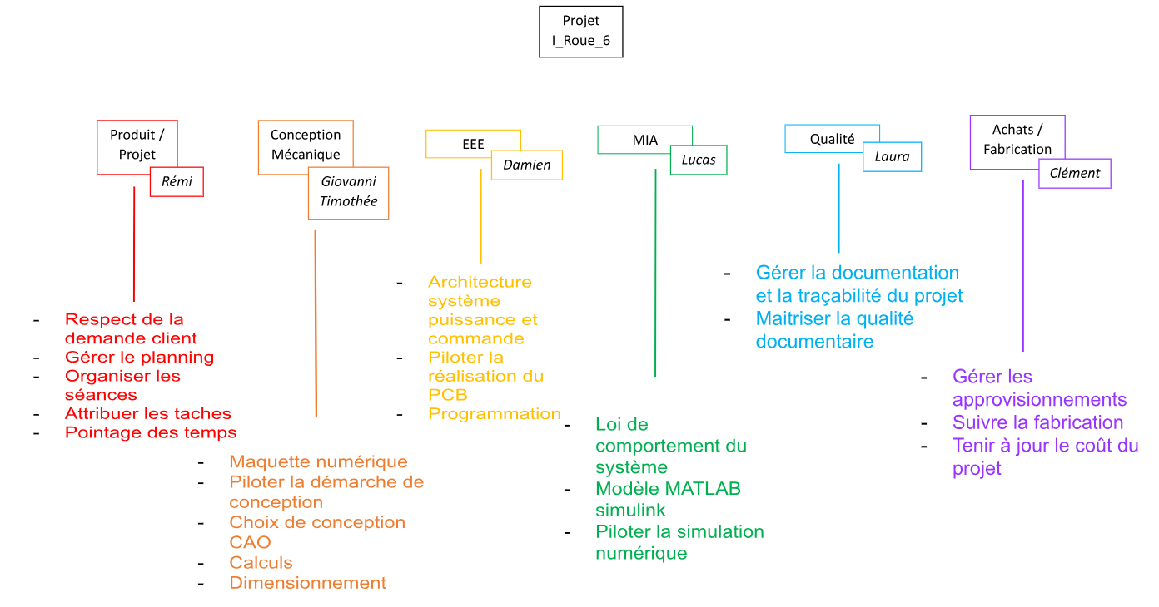
Organigramme de l’équipe

Slide 4
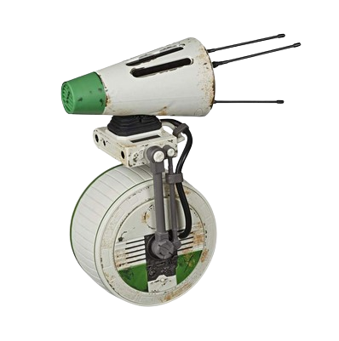

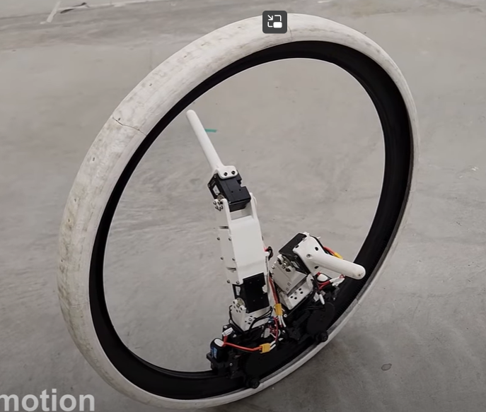
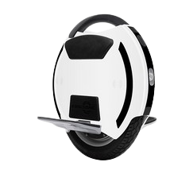
Veille sur l’existant
Robot D-0 inspiration star wars
Deux roues disjointes
Système intéressant mais pas
compatible avec le cahier des charges
Ringbot
Centre de masse dans la roue
Roue creuse
Roule grâce au déplacement du centre de masse sur les rails intérieurs
Equilibrage grâce au déplacement du centre de masse le long de l’axe de la roue
Système le plus intéressant pour nous
Robot Gyroroue
Système mono roue avec capacité de tourner par inclinaison du centre de masse
Centre de masse à l'extérieur

Slide 5
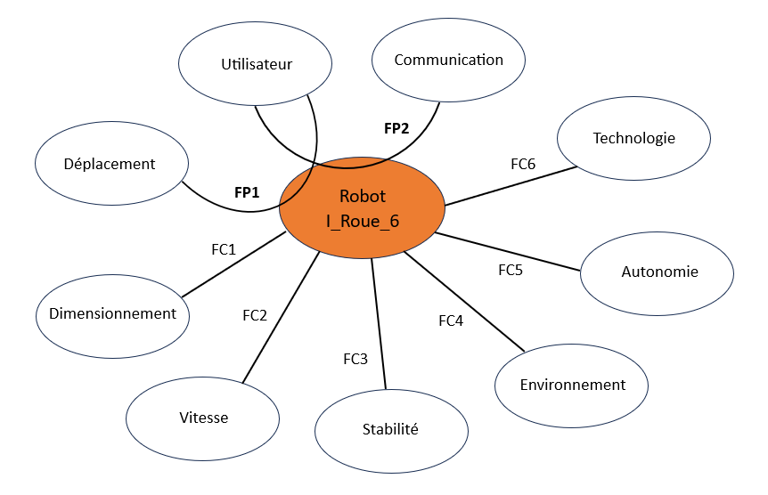
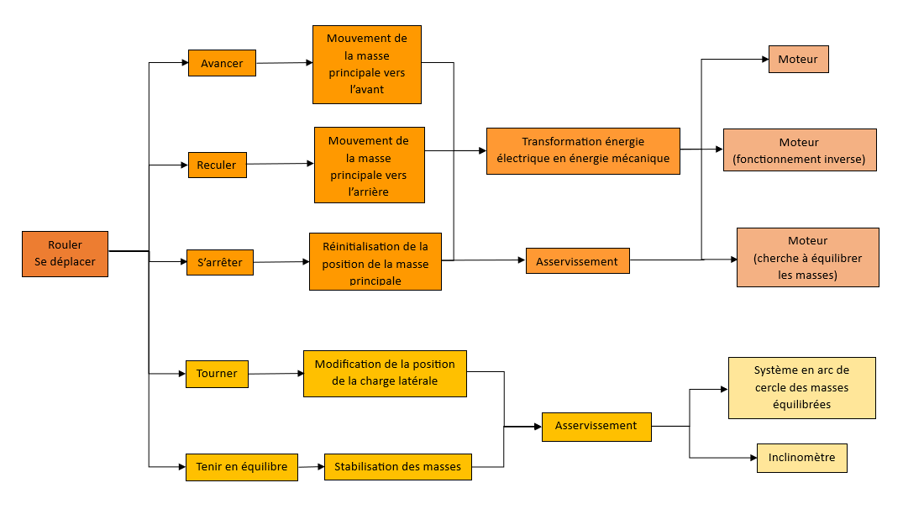
Diagramme pieuvre et FAST
Diagramme FAST
Diagramme pieuvre

Slide 6
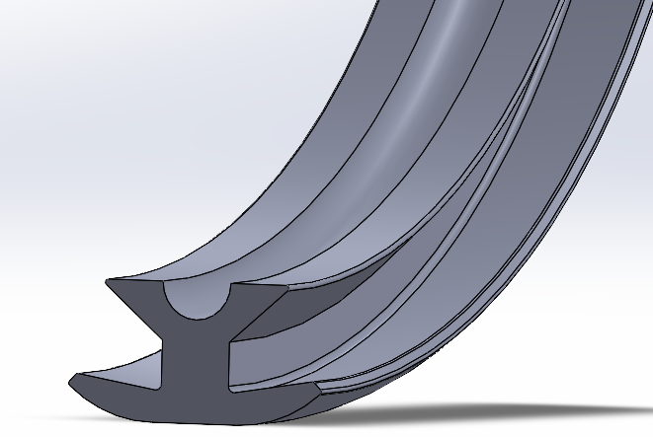
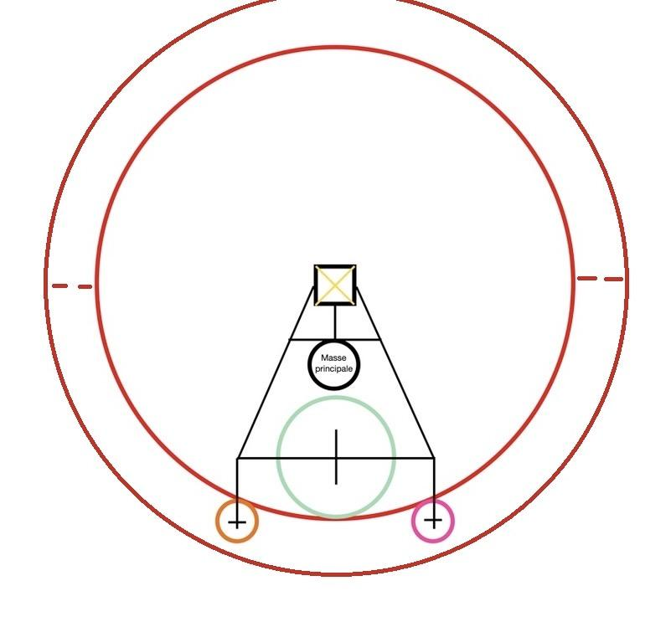
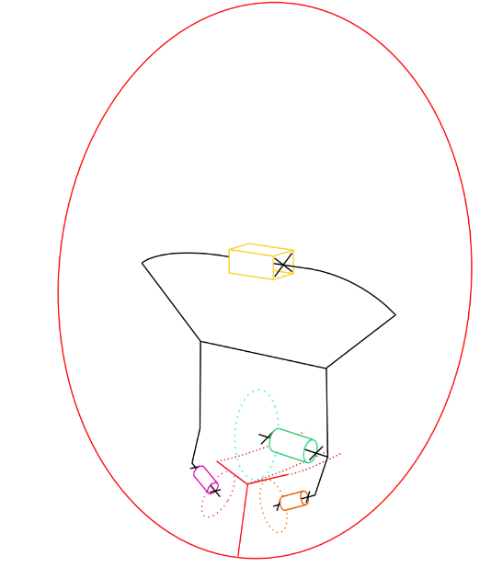
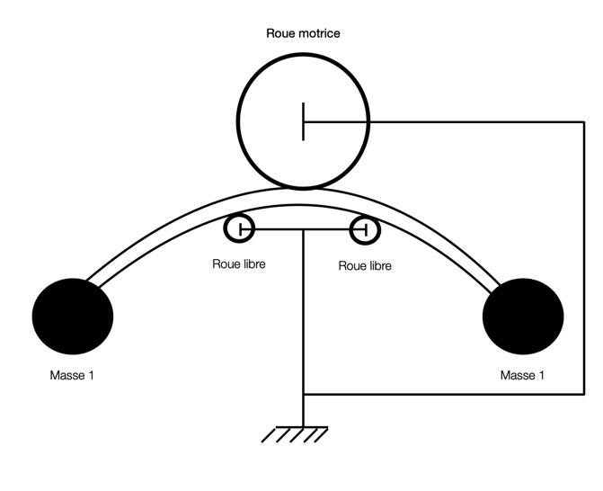
Audit sur l’existant
Rail interne
Quatre roues libres et
une roue motorisée
=> On déplace la masse principale => Déplacement linéaire de la masse pour le faire
Masse latérale
Permet de faire
pencher le robot
pour le faire tourner
z
Schéma 3D
y
x

Slide 7
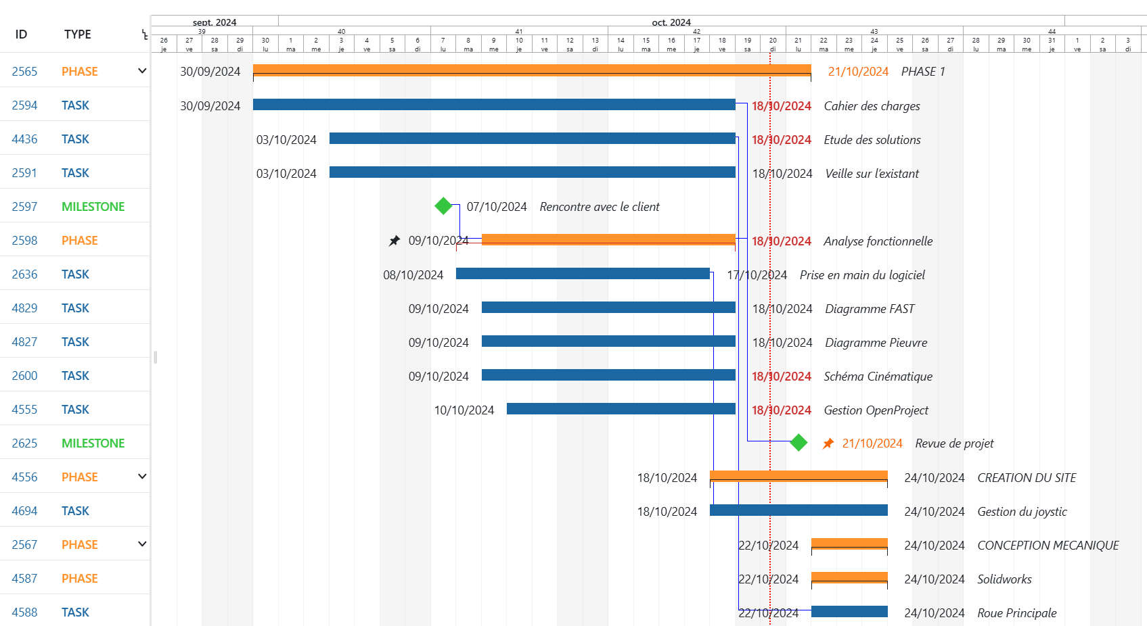
Planning

Slide 8
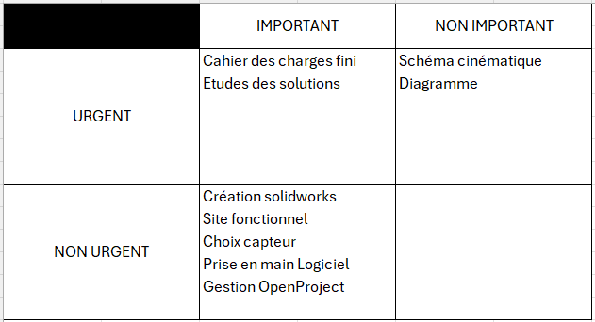
Conclusion

